Slide 1
EFECT DE EVIDENTIERE A UNEI PERSOANE!

Slide 2
Pasul 1.
Deschidem o imagine [Ctrl+O adica File > Open.]

Slide 3
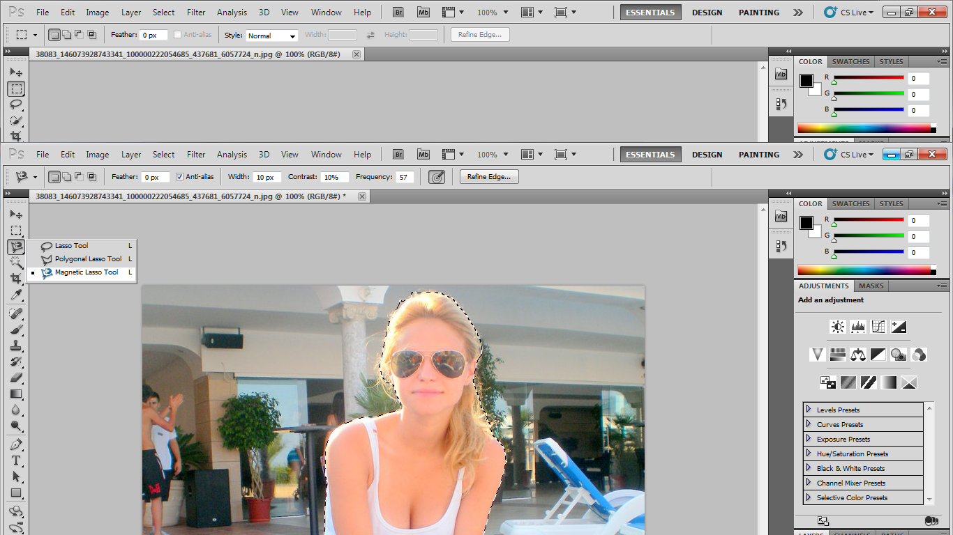
Pasul 2.
Alegem Magnetic Lasso Tool ? pentru decuparea imaginii [ Shift + L ? Magnetic Lasso Tool] - si prin 1 click incepem decuparea unei personae mergand cu mouse-ul de-alungul corpului ? pe unde trebuie decupat ? terminand tot printr`un click din locul din care am inceput. !

Slide 4
Pasul 3.
Apoi copiem decupatura imaginea decupata prin CTRL+C si apoi prin CTRL+V ii dam paste. Astfel avem imaginea acelei persoane dublate. Odata pe Background iar odata pe Layer 1 Click pe Background (layer-ul Background) si CTRL+U pentru a seta Hue/Saturation ?
Pasul 4.
Setarile sunt in imagine : Hue = 0 , Saturation = -100 . Astfel facem imaginea Background ALB/NEGRU , iar prin eliminare Imaginea decupata ramane colorata.

Slide 5
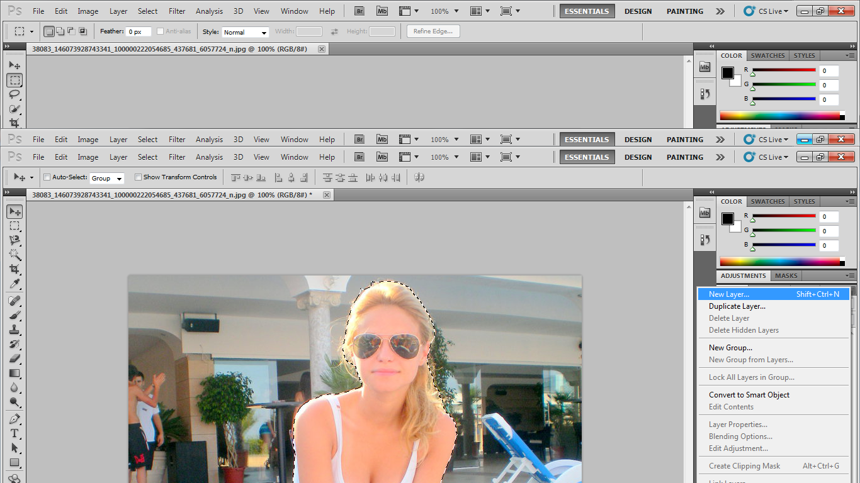

Slide 6
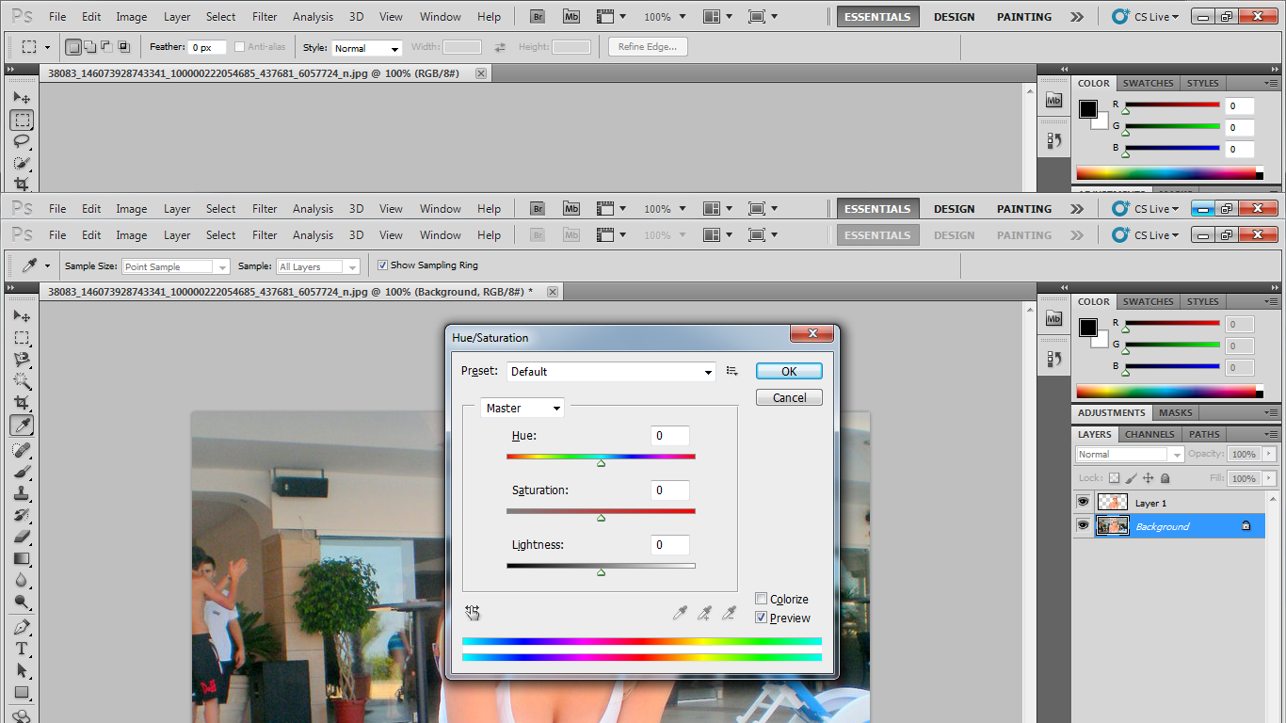

Slide 7
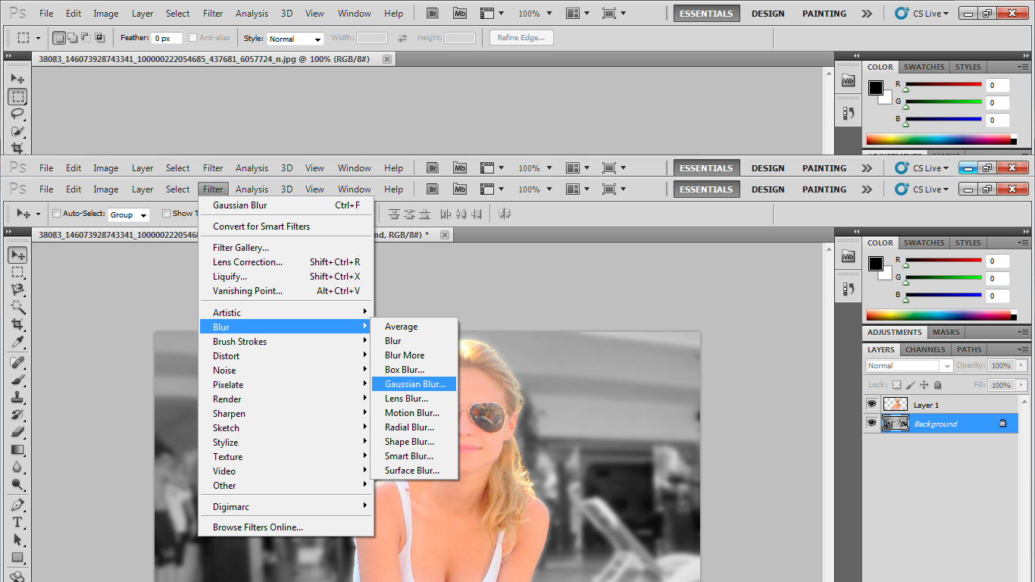
Pentru accentuare putem folosi un filtru Blur pentru Background :

Slide 8
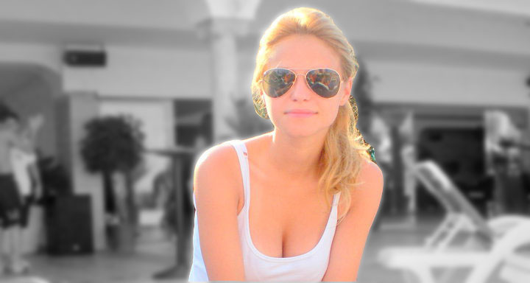
Imaginea finala!

